Slide 1

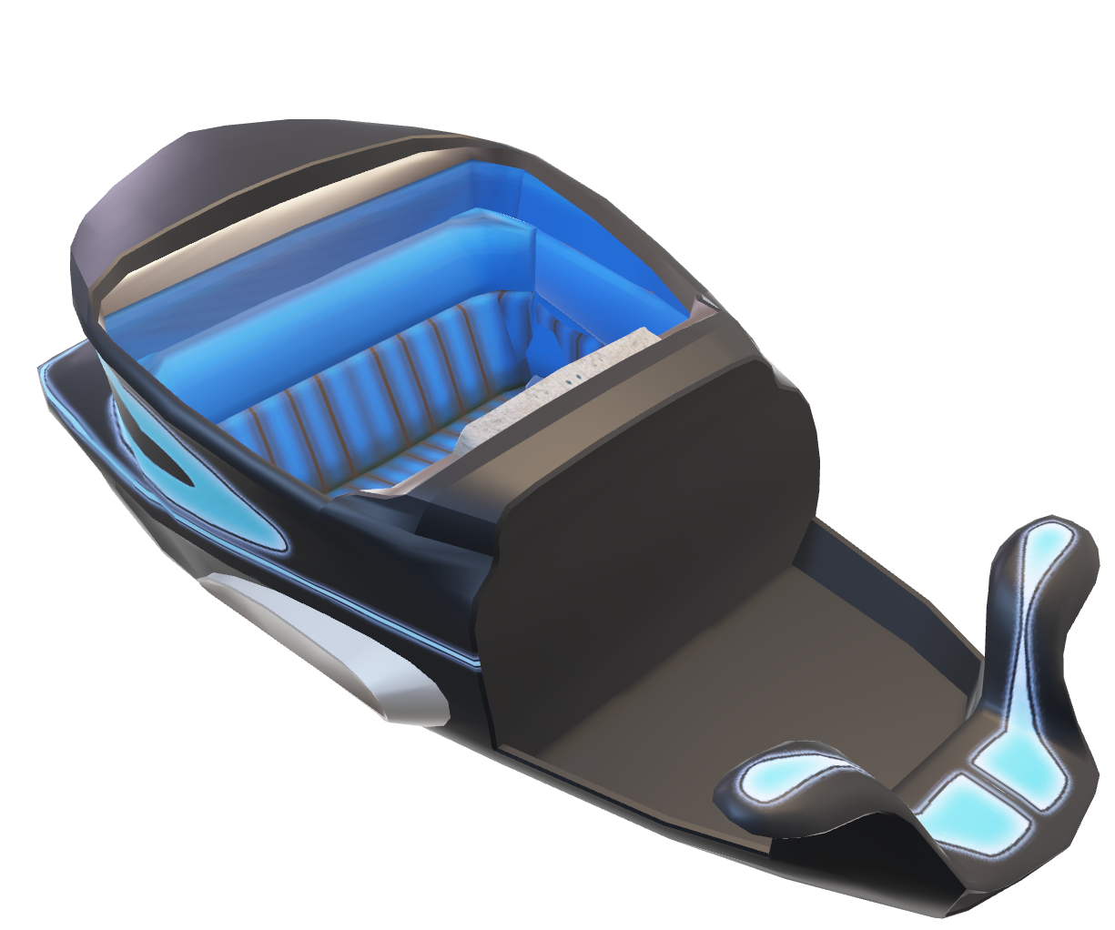
FUTURE
Futuro em inglês

Slide 2



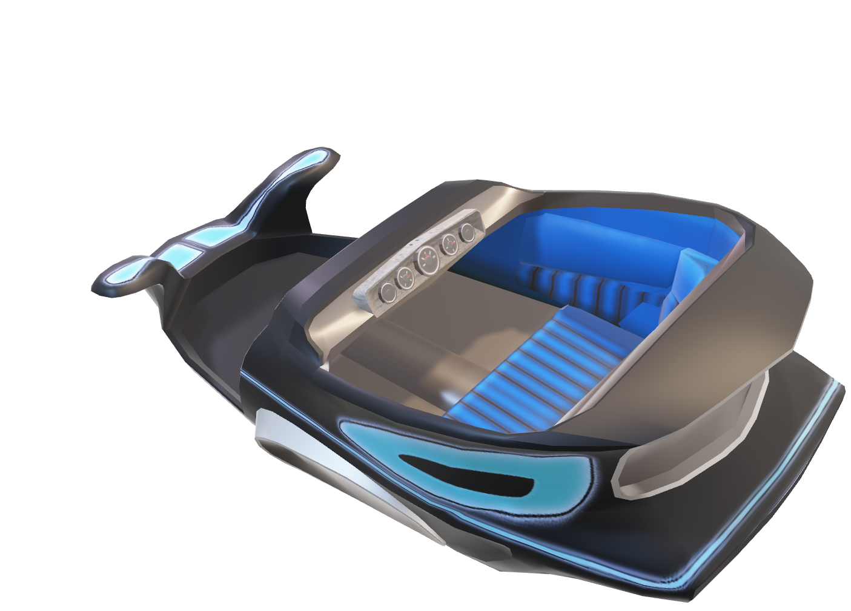
What is the
FUTURE
Used for?
Para que é usado o futuro no inglês?

Slide 3
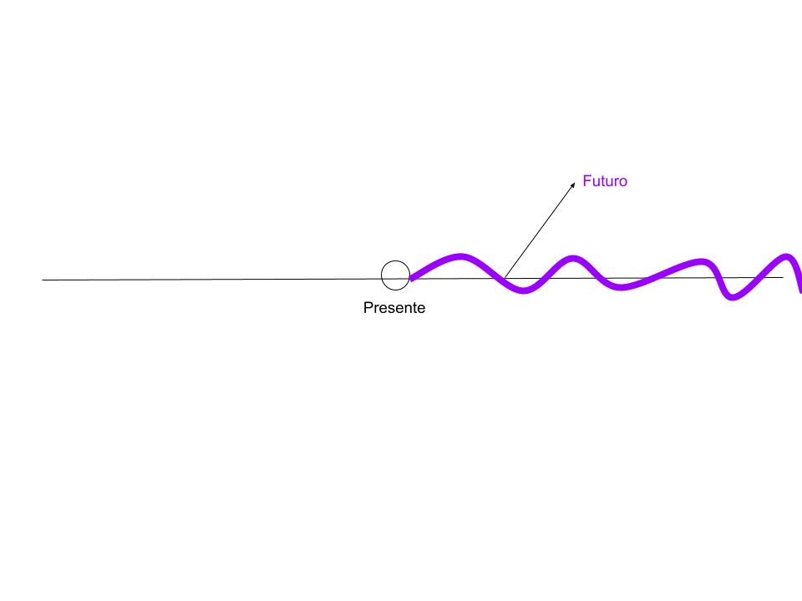
What is the
FUTURE
Used for?
Para que é usado o futuro no inglês?

Slide 4
FUTURE
How to represent
on english?
como representar o futuro no inglês?
1.

Slide 5
1.
Simple Future
Pode ser representado de duas formas

Slide 6

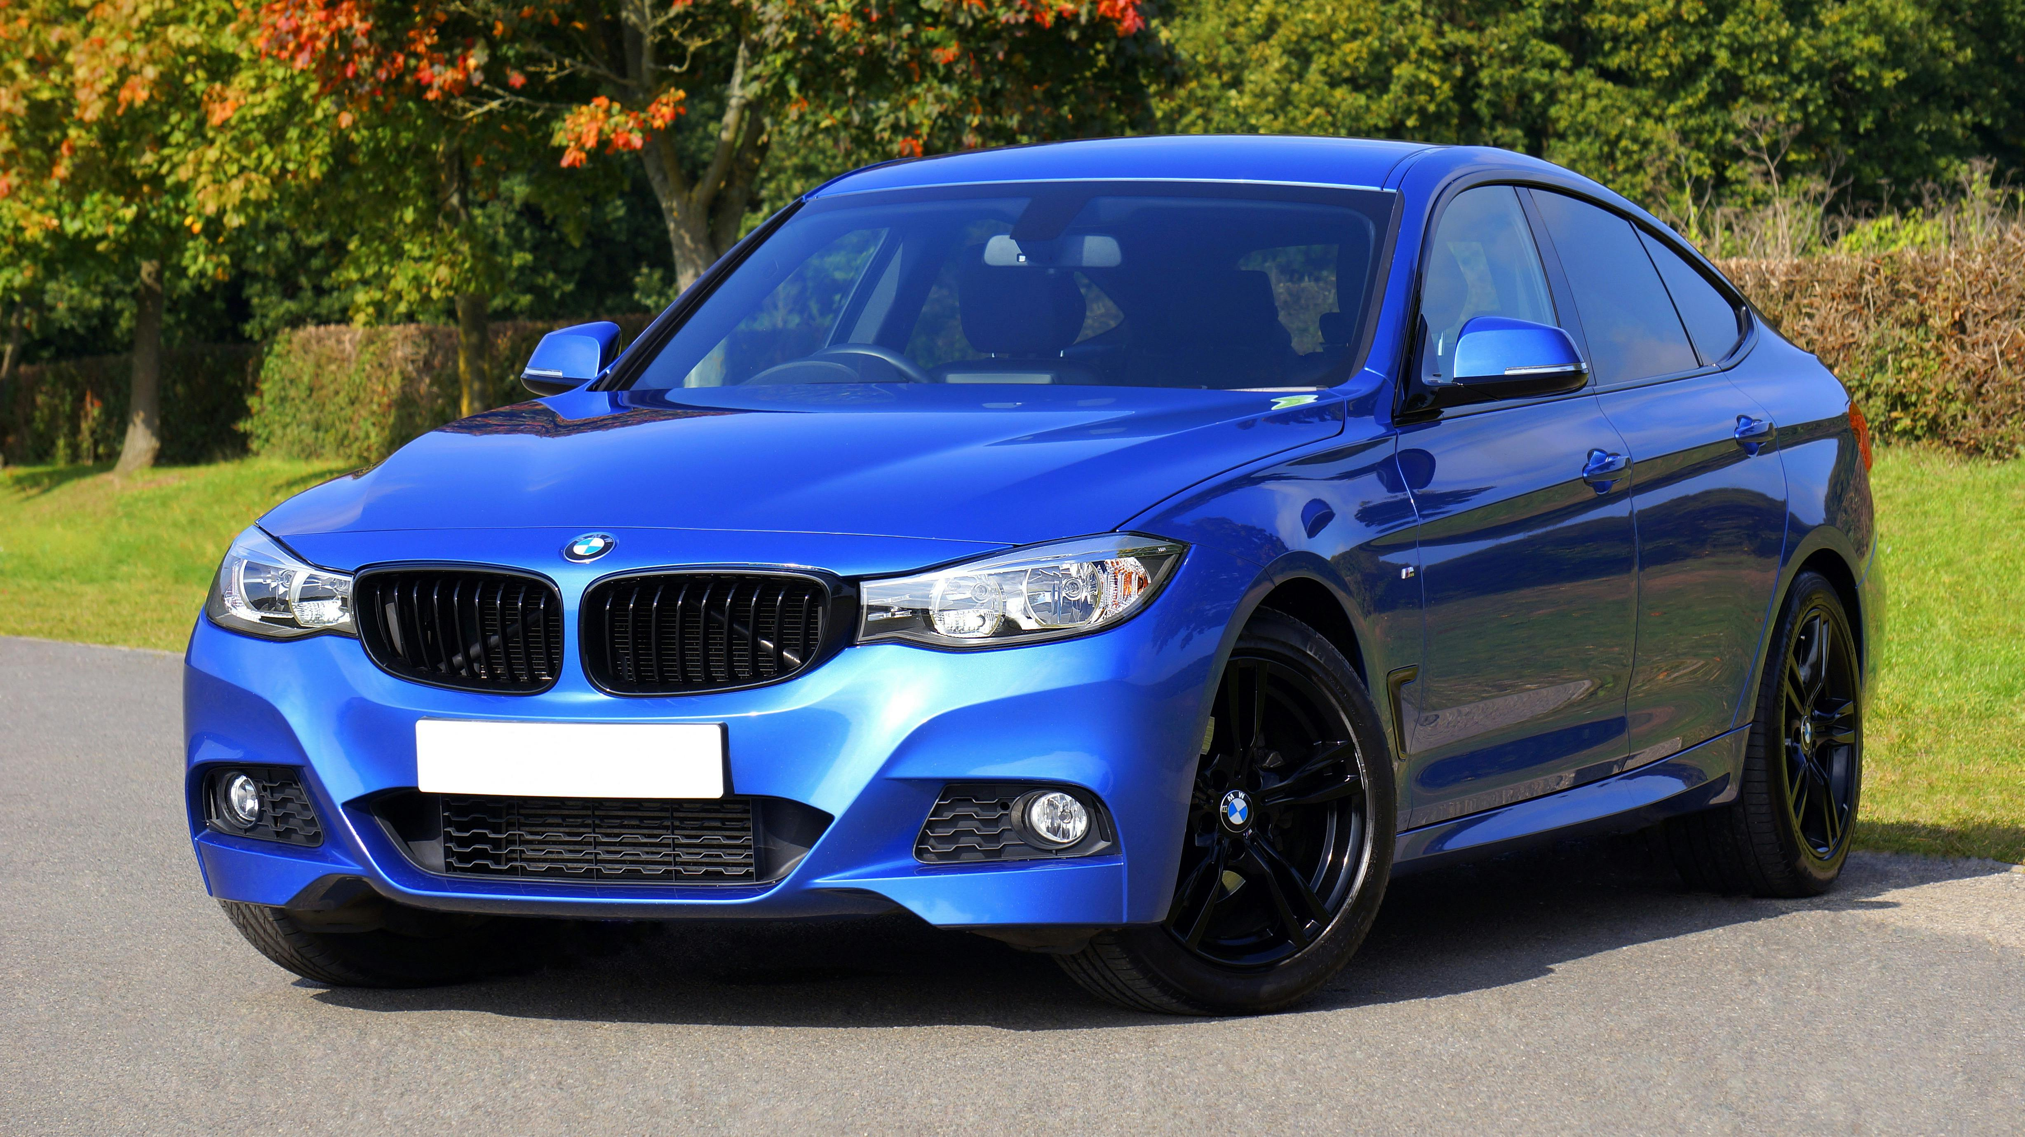
1.
0:
WILL
Verbo auxiliar - Decisão espontânea

Slide 7
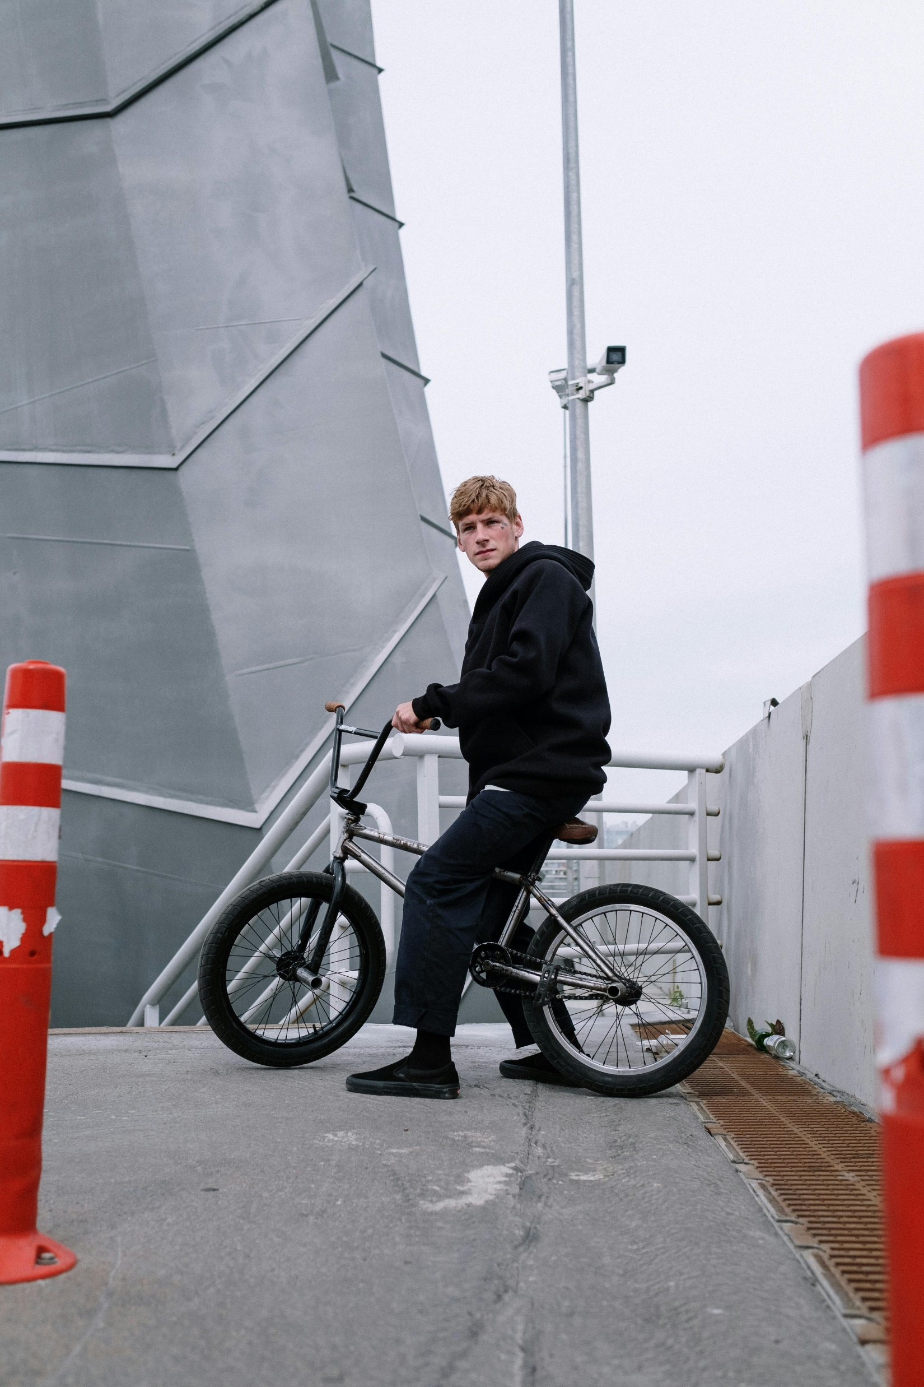

1.
0:
Exemplos: Negativo
Exemplos: afirmativo
Sujeito + will + not(won’t) + verbo principal + complemento.
Sujeito + will + verbo principal + complemento.
Sujeito + will = sujeito’ll
I’ll study more, when i am 18 years old.
Eu vou estudar mais, quando eu tiver 18 anos de idade.
i will finance a car, if i receive a 2000 wage.
Eu vou financiar um carro, se eu receber 2000 de salário.
In the future, we’ll use flying cars.
no futuro, nós usaremos carros voadores
I won't study more, when i am 18 years old.
Eu não vou estudar mais, quando eu tiver 18 anos de idade.
I won't buy a car, if i receive 2000 salary.
Eu não vou comprar um carro, se eu receber 2000 de salário..

Slide 8

5
Exemplos: Interrogativo
Exemplos: Negativo
Exemplos: afirmativo
Will + sujeito + verbo principal + complemento.
Sujeito + will + not(won’t) + verbo principal + complemento.
Sujeito + will + verbo principal + complemento.
Will + sujeito + verbo principal + complemento.
Will you study more, when you are 18 years old?
Você vai estudar mais quando tiver mais de 18?
Will you buy a car, if you receive 2000 salary?
Você vai comprar um carro se receber mais de 2000 de salário?
I’ll study more, when i am 18 years old.
Eu vou estudar mais, quando eu tiver 18 anos de idade.
i will buy a car, if i receive 2000 salary.
Eu vou comprar um carro, se eu receber 2000 de salário.
I won't study more, when i am 18 years old.
Eu não vou estudar mais, quando eu tiver 18 anos de idade.
I won’t finance a car, if i receive a 2000 wage.
Eu não vou financiar um carro, se eu receber 2000 de salário.

Slide 9
1.
5:
Exemplos: Interrogativo
Exemplos: Negativo
Will + sujeito + verbo principal + complemento.
Sujeito + will + not(won’t) + verbo principal + complemento.
Will you study more, when you are 18 years old?
Você vai estudar mais quando tiver mais de 18 anos?
Will you finance a car, if you receive a 2000 wage?
Você vai financiar um carro se receber 2000 de salário?
I won't study more, when i am 18 years old.
Eu não vou estudar mais, quando eu tiver 18 anos de idade.
I won't buy a car, if i receive 2000 salary.
Eu não vou comprar um carro, se eu receber 2000 de salário.

Slide 10


1.
5:
GOING TO
Ou gonna
Verbo auxiliar – Decisão tomada, mas não depende de você ou não está totalmente planejada.

Slide 11

1.
5:
Exemplos: Negativo
Exemplos: afirmativo
Sujeito + verbo to be + not + going to + verbo principal + ing + complemento.
Sujeito + verbo to be + going to + verbo principal + ing + complemento.
I’m gonna travel next year.
Eu vou viajar ano que vem.
I'm going to start work on saturday.
Eu vou começar a trabalhar no sábado.
I am not going to travel next year.
Eu não vou viajar ano que vem.
I'm not going to start work on saturday.
Eu não vou começar a trabalhar no sábado.

Slide 12

1.
5:
Exemplos: Interrogativo
Exemplos: Negativo
Exemplos: afirmativo
Verbo to be + Sujeito + going to + verbo principal + ing + complemento.
Sujeito + verbo to be + not + going to + verbo principal + ing + complemento.
Sujeito + verbo to be + going to + verbo principal + ing + complemento.
Are you going to travel next year?
Você vai viajar ano que vem?
Are you going to work on saturday?
Você vai vai trabalahar no sábado?
I'm going to travel next year.
Eu vou viajar ano que vem.
I'm going to start work on saturday.
Eu vou começar a trabalhar no sábado.
I am not going to travel next year.
Eu não vou viajar ano que vem.
I'm not going to start work on saturday.
Eu não vou começar a trabalhar no sábado.

Slide 13
1.
5:
Exemplos: Interrogativo
Exemplos: Negativo
Verbo to be + Sujeito + going to + verbo principal + ing + complemento.
Sujeito + verbo to be + not + going to + verbo principal + ing + complemento.
Are you going to travel next year?
Você vai viajar ano que vem?
Are you going to work on saturday?
Você vai trabalhar no sábado?
I am not going to travel next year.
Eu não vou viajar ano que vem.
I'm not going to start work on saturday.
Eu não vou começar a trabalhar no sábado.

Slide 14
Going to como verbo auxiliar x como verbo principal

Slide 15
Going to como verbo auxiliar x como verbo principal
Exemplo
I’m going to the market. - Verbo principal.
Eu estou indo para o mercado.
I’m going to shop at the market. - Verbo auxiliar.
Eu vou comprar no mercado

Slide 16
2.
Continuous
Importante sobre a diferença entre will e going to

Slide 17
2.
Continuous
Usado para coisas planejadas e certas, e de acordo entre as partes que esse futuro acontecerá.

Slide 18
2.
Exemplos: Negativo
Exemplos: afirmativo
Sujeito + verbo to be + not + verbo + ing + complemento.
Sujeito + verbo to be + verbo principal + ing + complemento.
I'm not travelling tomorrow.
Eu não vou viajar amanhã
I'm not working on weekend.
Eu não vou trabalhar no final de semana.
I'm travelling tomorrow.
Eu vou viajar amanhã
I'm working on weekend.
Eu vou trabalhar no final de semana.

Slide 19
1.
5:
Exemplos: Interrogativo
Exemplos: Negativo
Exemplos: afirmativo
Verbo to be + sujeito + verbo principal + ing + complemento.
Sujeito + verbo to be + not + verbo + ing + complemento.
Sujeito + verbo to be + verbo principal + ing + complemento.
Are you travelling tomorrow?
Você você vai viajar amanhã?
Are you working on weekend?
Você vai trabalhar no final de semana?
I'm not travelling tomorrow.
Eu não vou viajar amanhã
I'm not working on weekend.
Eu não vou trabalhar no final de semana.
I'm travelling tomorrow.
Eu vou viajar amanhã
I'm working on weekend.
Eu vou trabalhar no final de semana.

Slide 20
Exemplos: Interrogativo
Exemplos: Negativo
Verbo to be + sujeito + verbo principal + ing + complemento.
Sujeito + verbo to be + not + verbo + ing + complemento.
Are you travelling tomorrow?
Você vai viajar amanhã?
Are you working on weekend?
Você vai trabalhar no final de semana?
I'm not travelling tomorrow.
Eu não vou viajar amanhã
I'm not working on weekend.
Eu não vou trabalhar no final de semana.

Slide 21
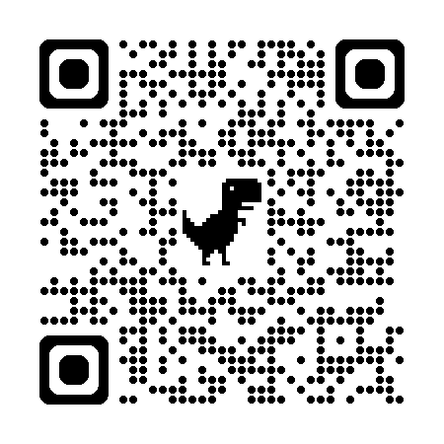
And that's it
Made by:
João Victor Ferreira Da Silveira
Matheus Da Silva De Campos
Pedro Makoski
Thiago Da Silva Fermino

